Slide 1

NEW TECHNOLOGY: VUE.js

Slide 2





Wat is vue.js ?
- Vue is een javascript bibliotheek voor het bouwen van web-interfaces.
Nog een javascript bibliotheek ? We hebben er al zo veel !
Wat zijn de belangrijkste features ?

Slide 3
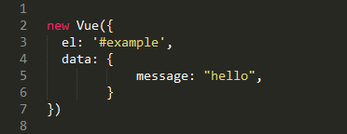

Reactiviteit
Variabelen in vue koppelen aan een html element is een eitje.
+ er is two-way binding-> als de ene veranderd, veranderd de ander mee !
-> Geen event listener nodig om het in de html aan te passen. Vue doet dit allemaal vanzelf.

Slide 4
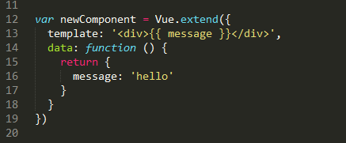

Het bouwen van componenten
Het is ook heel makkelijk om je applicatie op te splitsen in componenten! Dit maakt je code enorm gestructureerd.
Nu kan 1 functie binnen verschillende instanties van hetzelfde component onafhankelijk van elkaar werken.

Slide 5
performance
Met al de dublle data binding zou je denken dat met een grote applicatie, de performantie er onder kan lijden.
Vue pakt dit goed aan. Met de :
” transparent dependency-tracking observation system with async queueing”
Wat betekent dit ?
Alle veranderingen worden onafhankelijk van elkaar getriggerd.
(als er geen expliciete relaties met elkaar hebben)
-> performance omhoog.

Slide 6
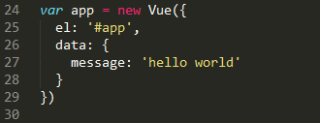

Getting started:
Maak Vue instantie aan, bind het aan een html element en je bent klaar om te starten !
Hoe binden ? Met behulp van een id.

Slide 7

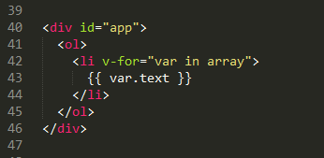

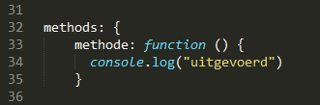
Basics
- Conditionals : een if statement –>
v-if
Loops : een for loop ->
v-for
-User-input: een onclick methode ->
v-on:”event”
Je vue instantie zal hierbij ook een methode object moeten hebben ->

Slide 8


Componenten
Component aanmaken met de naam “myComponent” zeer simpel :
Gebruiken in html, nog simpeler :

Slide 9
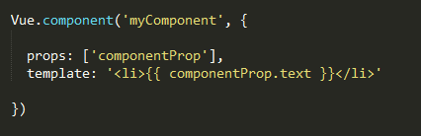
Nu is de inhoud van elke component hetzelfde. Niet echt nuttig om hierbij componenten te gebruiken.
Kan de parent de data wijzigen ? Ja zeker !
Met behulp van properties en v-bind
Is het nut hiervan nog niet duidelijk ? Geen nood, we gaan er later dieper op in.

Slide 10
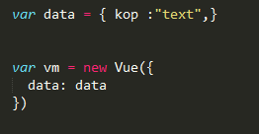
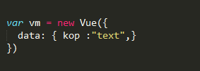
DATA object
Het data object ga je veel gebruiken ! Elke vue instantie gebruikt variabelen uit dit object. Je kan het zien als de model van een vue instantie.
Hoe gebruiken ?
Of gewoon :
Hier is two-way-binding ook van toepassing:
Verander je “vm.kop” dan zal “data.kop” mee veranderen en vice verca.
Heel makkelijk en intuïtief in gebruik.

Slide 11

Vue eigenschappen en methodes
Vue heeft ook een heleboel voorgeprogrammeerde properties en methodes.
Deze worden aangeduid met een $ teken.
Bijvoorbeeld:
app.$data -> dit is het data opbject van je instantie.
Of app.$el -> Dit stelt het html object voor waaraan de instantie is gekoppelt.
Er is ook de $watch methode. Met deze methode kan je een variabele in het oog houden en een functie uitvoeren wanneer deze variabele wijzigt.

Slide 12
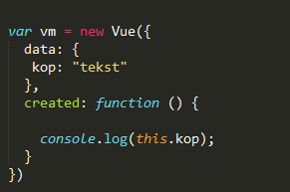
lifecycle hooks
Een vue instantie gaat door een hele boel initialiseringen. Deze worden lifecycle hooks genoemt.
Je kan deze methodes als triggers voor eigen logica.
bv : created, mounted, updated, and destroyed.
Voorbeeld:
De kop zal worden geprint als de lifecycle hook : “created” is uitgevoegd.

Slide 13


Template syntax
De syntax in de html file is zeer vanzelfsprekend en makkelijk interpreteerbaar hier zijn een paar belangrijke zaken.
Als je variabelen wilt tonen in de html moet het tussen dubbele accolades staan. {{}}
Als je het attribute v-once in het element gebruikt zal een verandering van de variabele niet zichtbaar zijn .
Wil je een attribuut binden aan een variabele dan gebruik je niet de dubbele accolades. Dan zet je het tussen aanhalingstekens:
Hierbij zal het attribuut id overeenkomen met de variabele customid.

